Slide 1
Spring boot 传染链demo
代码示例：https://github.com/nansanhao/database

Slide 2
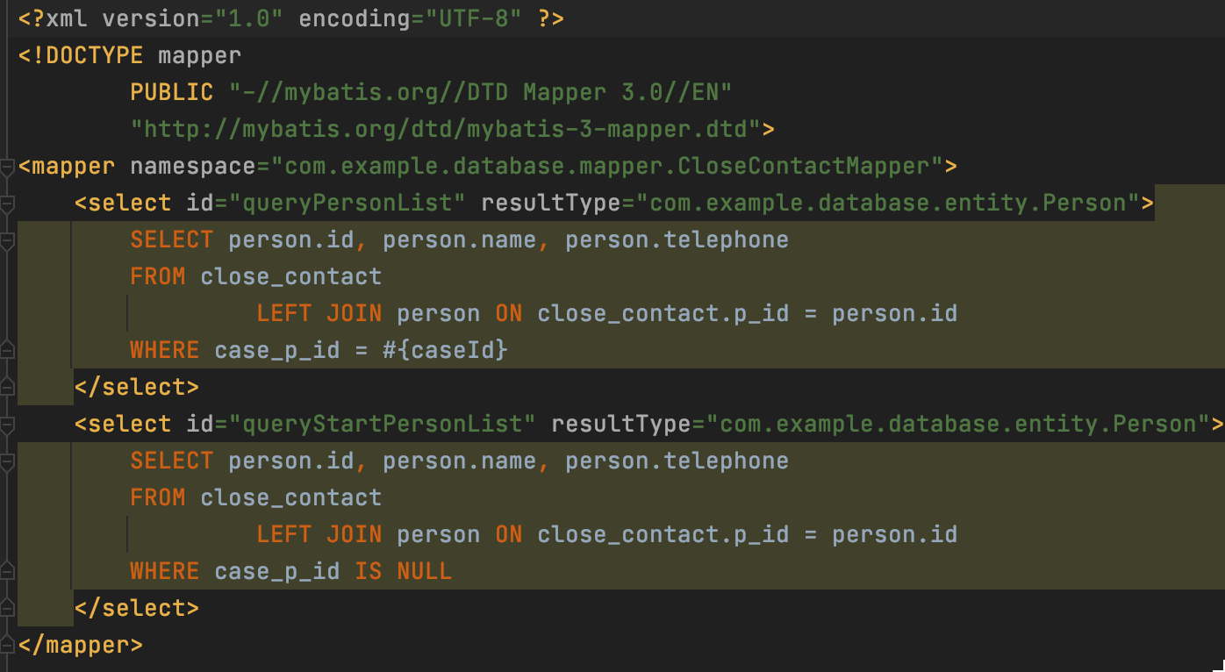
定义两个查询语句
queryStartPersonList用于查询第一批发现被感染的人
queryPersonList用于查询被caseId感染的人
目录：src/main/resources/mapper/CloseContactMapper.xml

Slide 3
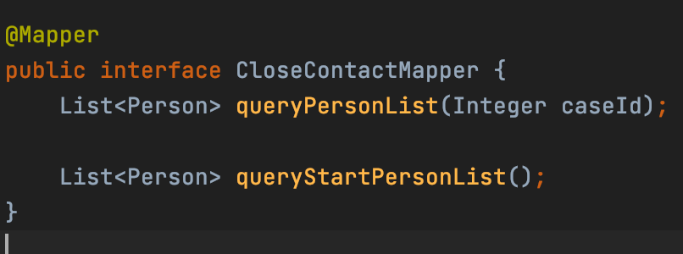
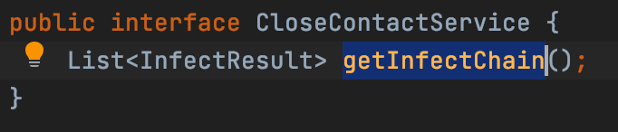
定义对应的接口
定义mapper
定义service
目录：src/main/java/com/example/database/mapper/CloseContactMapper.java
目录：src/main/java/com/example/database/service/CloseContactService.java

Slide 4
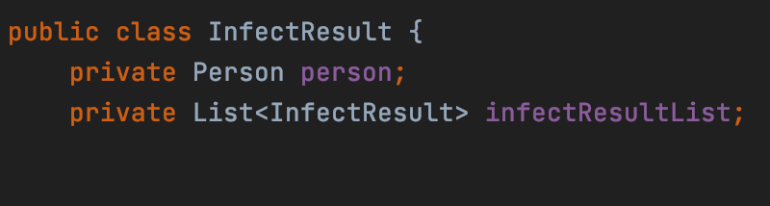
定义返回结果的类
person是一个人，InfectResult的列表是这个人感染的人
目录：src/main/java/com/example/database/entity/InfectResult.java

Slide 5
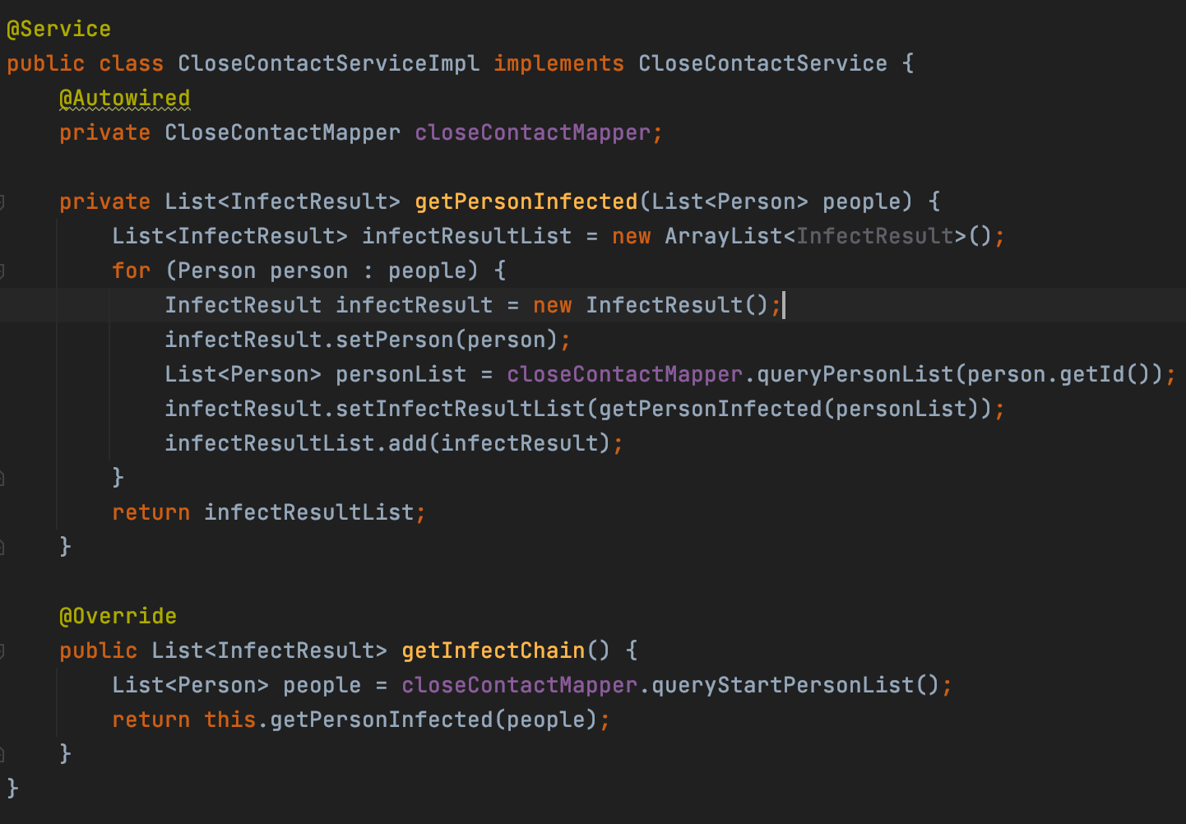
service 的实现（核心）
私有方法 getPersonInfected用于获取people对应的传染链。
采用递归查询方式获取每个人感染的其他人
目录：src/main/java/com/example/database/mapper/CloseContactMapper.java
的

Slide 6
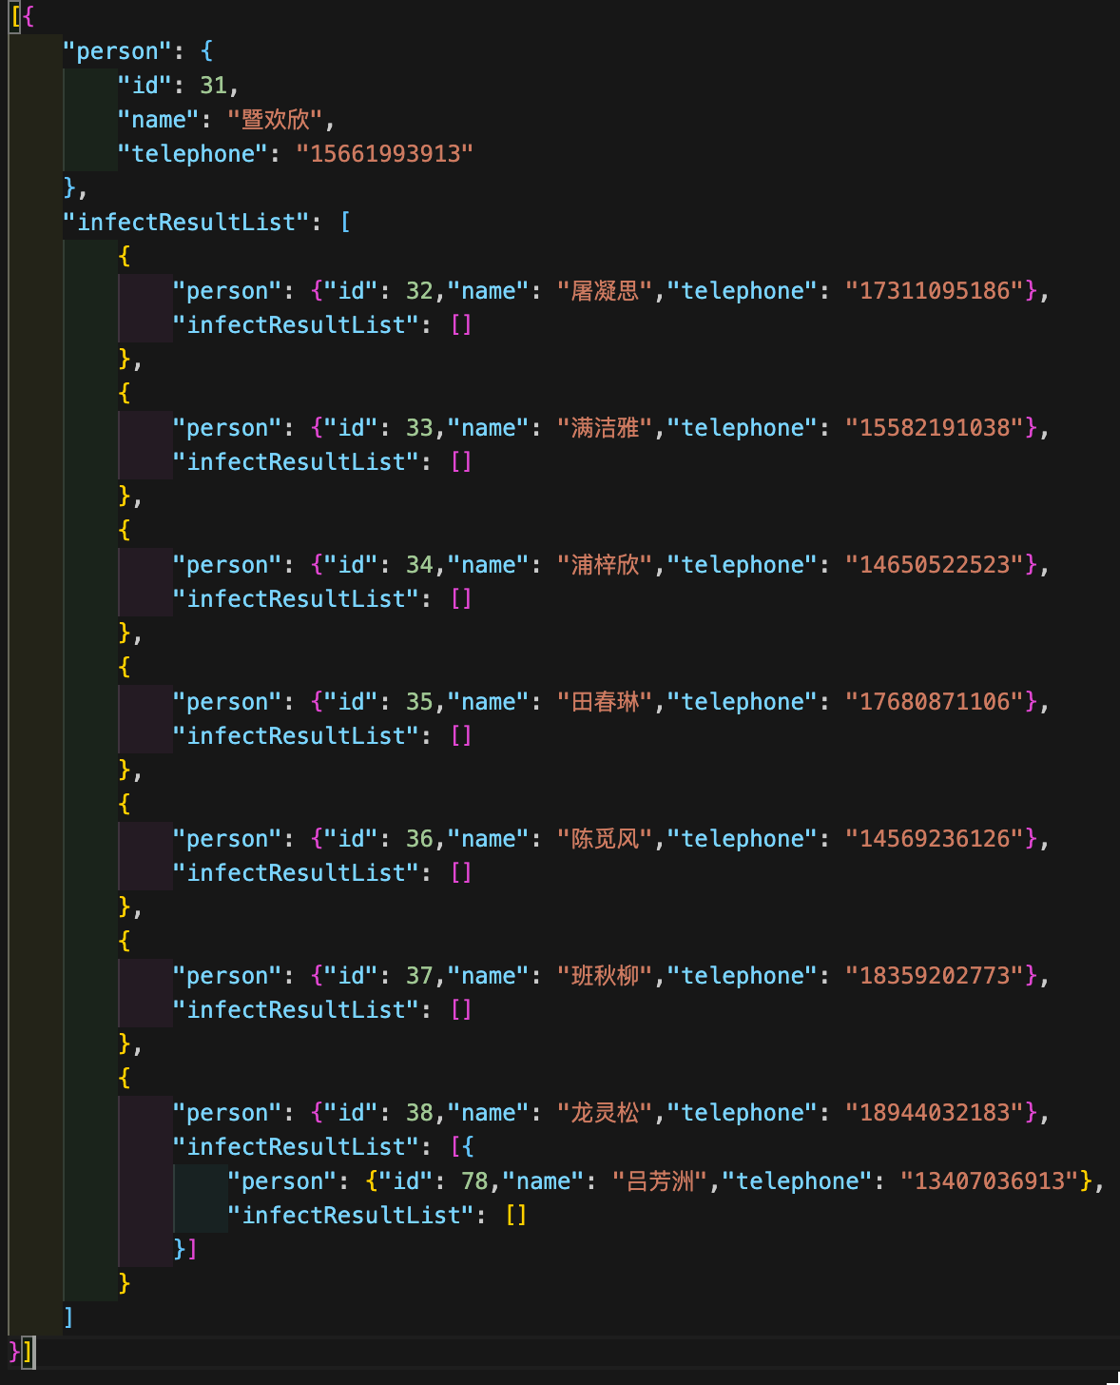
查询得到的结果示例

